Slide 2
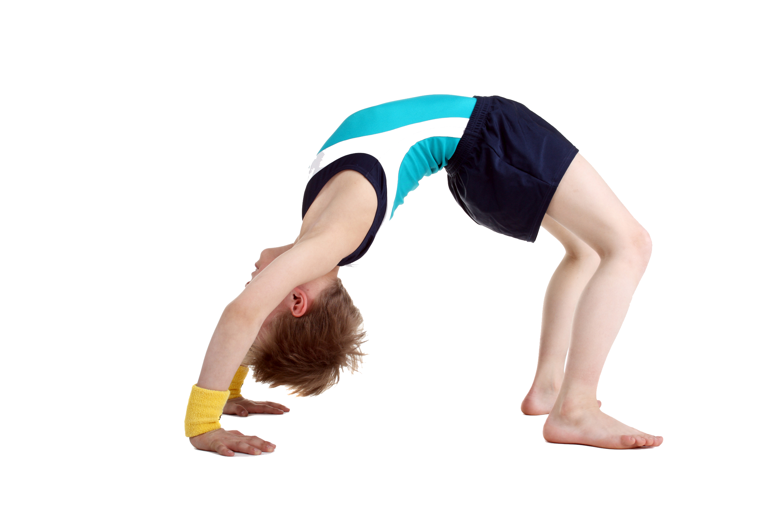
1.1.HISTÓRIA DA GINÁSTICA
Autor: Paulo Barata | Formadora: Fernanda Marta

Slide 3
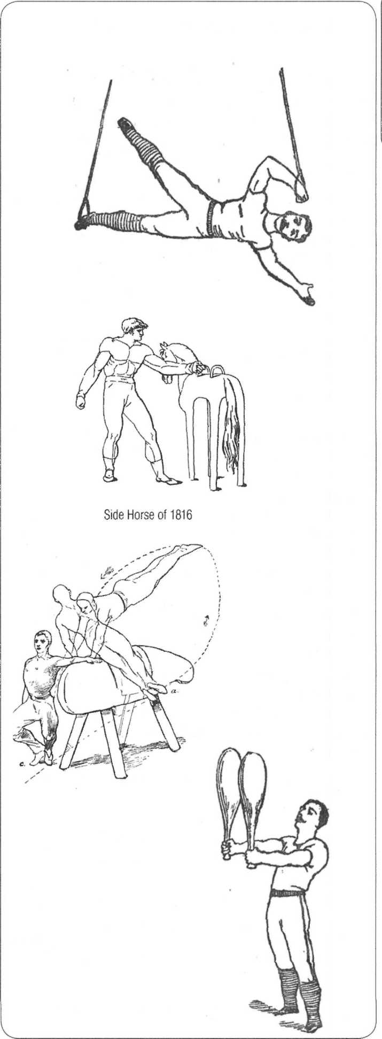
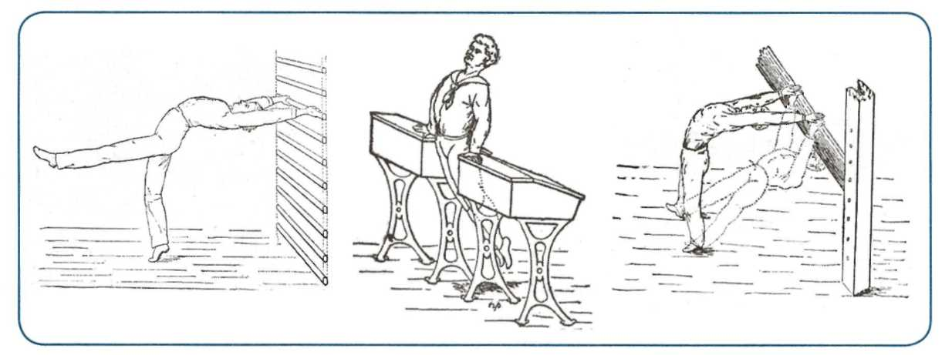
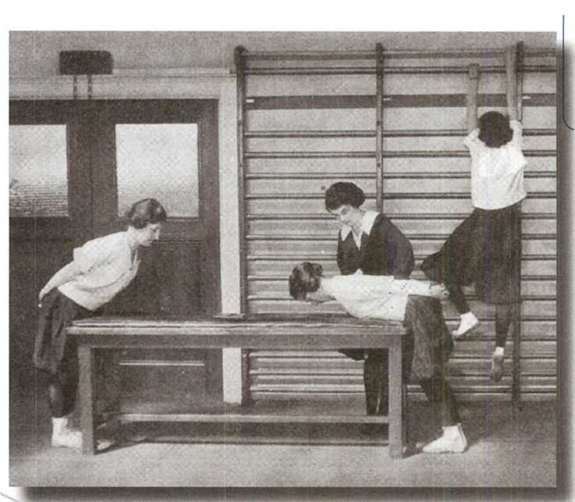
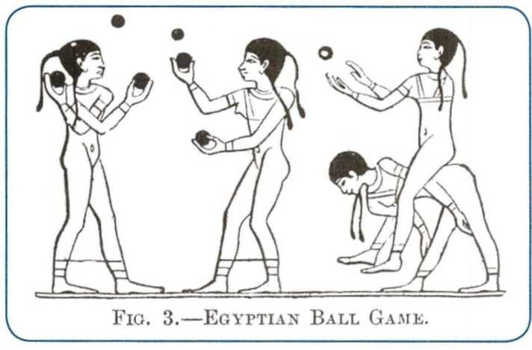
Origens da ginástica
Militares
Educacionais
Médicas
Artes Performativas
Autor: Paulo Barata | Formadora: Fernanda Marta

Slide 4
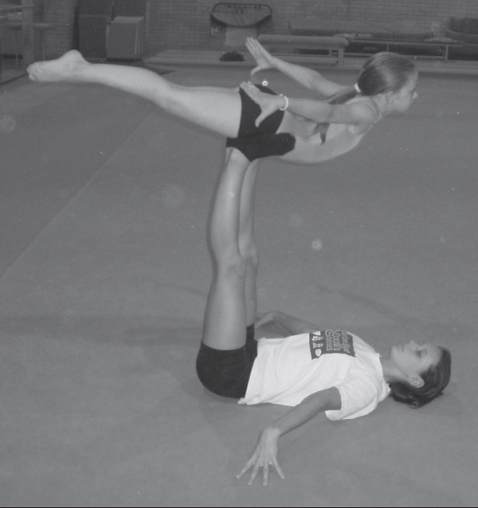
As Origens de cada Disciplina da GINÁSTICA
Ginástica
Acrobática
Esta disciplina gímnica consiste basicamente em equilíbrios de mãos, ou acrobacias, como é
conhecido no mundo do circo.
Esta forma de arte antiga de ginástica tem 5 eventos na sua versão moderna de competição:
• Pares Masculinos;
• Pares Femininos;
• Pares Mistos;
• Trios Femininos;
• Grupos Masculinos.
Paulo V. A. Barata
Fundamentos da Ginástica
Autor: Paulo Barata | Formadora: Fernanda Marta

Slide 5
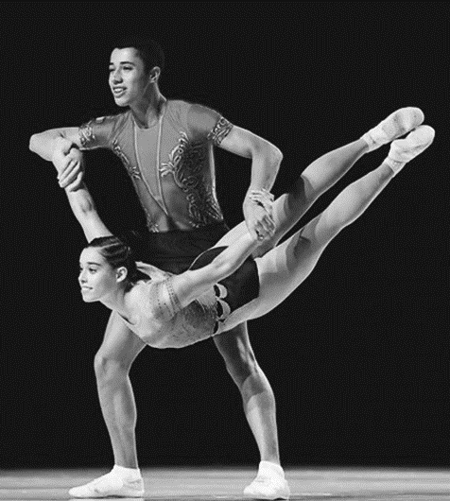
As Origens de cada Disciplina da GINÁSTICA
As origens da Ginástica Aeróbica são as mesmas da Ginástica Artística e da Rítmica.
A sistemática da ginástica sueca e o seu livre fluxo de exercícios originou muitas das variantes modernas.
Ginástica
Aeróbica
Individuais Femininos
• Individuais Masculinos
• Pares Mistos
• Trios
• Grupos (5)
Grupos AD / AS (8)
Autor: Paulo Barata | Formadora: Fernanda Marta

Slide 6
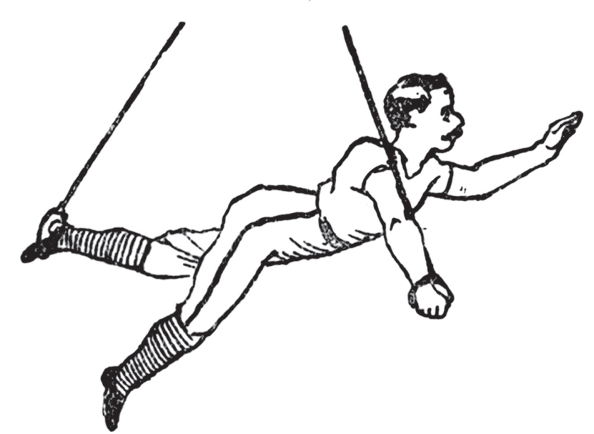
As Origens de cada Disciplina da GINÁSTICA
Ginástica
Artística
Ginástica Artística evoluiu do
treino militar, das artes cénicas, da educação e da medicina.
Este tornou-se um desporto mais
focado com a reintrodução dos Jogos Olímpicos em 1896.
Autor: Paulo Barata | Formadora: Fernanda Marta

Slide 7
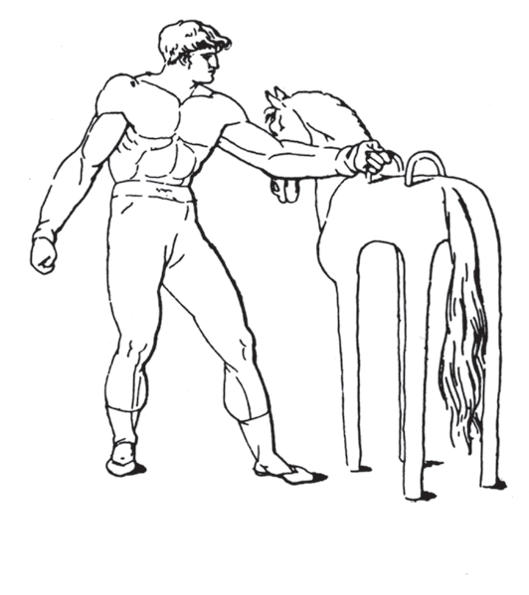
As Origens de cada Disciplina da GINÁSTICA
Os aparelhos para o desenvolvimento das pernas (solo e saltos), da parte
superior do corpo em apoio (cavalo com arções e paralelas) e parte superior do
corpo em suspensão (argolas e barra fixa).
Desde os Jogos Olímpicos de 1924, a sequência Olímpica competitiva é:
• Solo;
• Cavalo com Arções;
• Argolas;
• Saltos;
• Paralelas;
• Barra Fixa.
Ginástica
Artística
Masculina
Autor: Paulo Barata | Formadora: Fernanda Marta

Slide 8
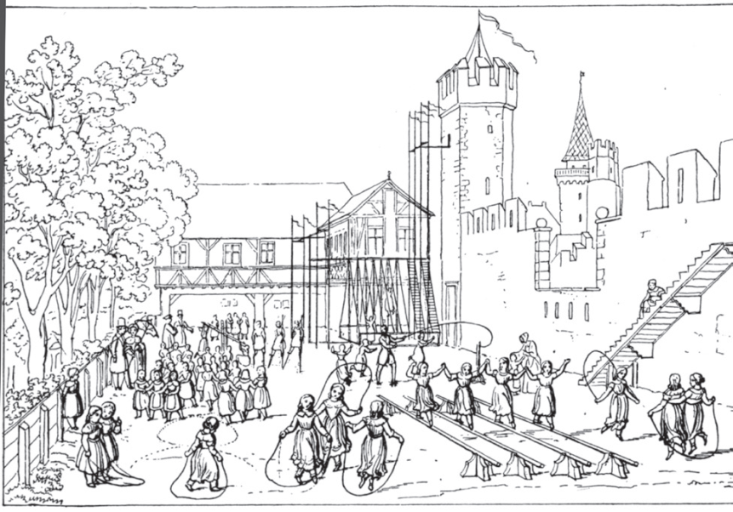
As Origens de cada Disciplina da GINÁSTICA
Estes exercícios normalmente incorporavam dança. Além disso, o uso da trave de equilíbrio para o desenvolvimento de postura e elegância é algo que está bem documentado.
Os quatro eventos que foram adoptados para as competições Olímpicas de Ginástica Artística Feminina foram:
• Saltos;
• Paralelas Assimétricas;
• Trave Olímpica;
• Solo.
Ginástica
Artística
Feminina
Autor: Paulo Barata | Formadora: Fernanda Marta

Slide 9
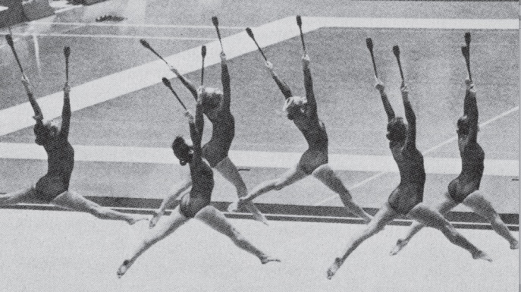
As Origens de cada Disciplina da GINÁSTICA
Colégios Femininos incorporavam muitas actividades de ginástica, como os exercícios da ginástica sueca,
bem como a utilização de aparelhos portáteis para promover a aptidão física, o ritmo, a graça e a elegância. A dança era muitas vezes tão importante no programa da educação física como a ginástica e as duas foram muitas vezes combinadas o que, naturalmente, representa a origem da Ginástica Rítmica moderna.
A Ginástica Rítmica contemporânea tem cinco aparelhos portáteis, um “evento livre” e um evento de grupo. Os cinco aparelhos, pela sua sequência Olímpica, são:
• Corda; • Arco; • Bola; • Maças; • Fita.
Ginástica
Rítmica
Autor: Paulo Barata | Formadora: Fernanda Marta

Slide 10
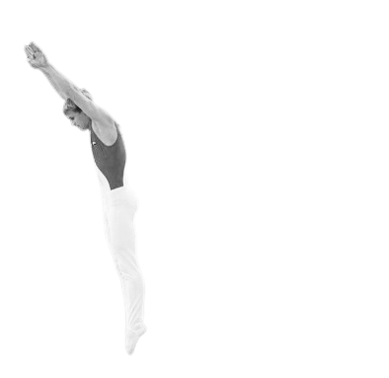
As Origens de cada Disciplina da GINÁSTICA
Trampolim é o aparelho mais recente da família da ginástica. O trampolim moderno foi inventado em 1930, mas tem raízes antigas nas tentativas de artistas ganharem tempo de voo através de
aparelhos com molas ou de lançamento.
Ginástica
Trampolins
A primeira vez que o Trampolim aos Jogos de Sydney em 2000 no formato individual masculino e feminino.
Outros eventos de: • Trampolim sincronizado Masculino;
• Trampolim sincronizado Feminino;
• Duplo Mini-Trampolim Masculino e Feminino;
• Tumbling Masculino e Feminino.
Autor: Paulo Barata | Formadora: Fernanda Marta

Slide 11
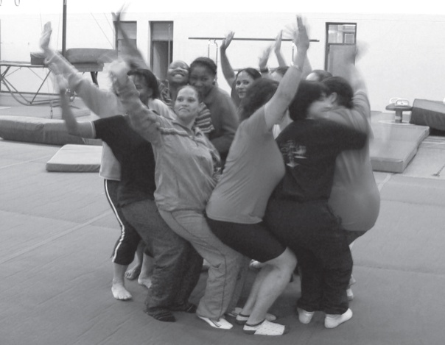
As Origens de cada Disciplina da GINÁSTICA
A Ginástica para Todos tem uma herança rica de grandes grupos a praticarem Ginástica em exposições e festivais.
Ginástica
Para Todos
Os grandes festivais de ginástica da Europa
São predominantemente ginástica de grupo.
Alguns desses grandes festivais são:
• Gymnaestrada Mundial de 4 em 4 anos
Com mais de 20.000 participantes;
• Festival da Alemanha, Suíça e Áustria;
• Festival da República Checa e Eslováquia;
• Jogos da Escandinávia.
Autor: Paulo Barata | Formadora: Fernanda Marta

Slide 12
As Muitas Faces de Ginástica
Todas as disciplinas da ginástica evoluíram a partir de raízes históricas semelhantes e todas continuam a mudar.
Existem também vários outros desportos e actividades que se enquadram no âmbito da Ginástica (TeamGYM, Ginástica Militar e Ginástica Estética).
O Cheerleading também está representado em algumas Federações de Ginástica.
Além disso, existem sistemas elaborados de “ginástica educativa” em muitos países, que muitas vezes constituem o núcleo dos programas de educação física.
Autor: Paulo Barata | Formadora: Fernanda Marta

Slide 13
Obrigada
Autor: Paulo Barata | Formadora: Fernanda Marta

